Slide 1
以數位轉型驅動大學治理

Slide 2
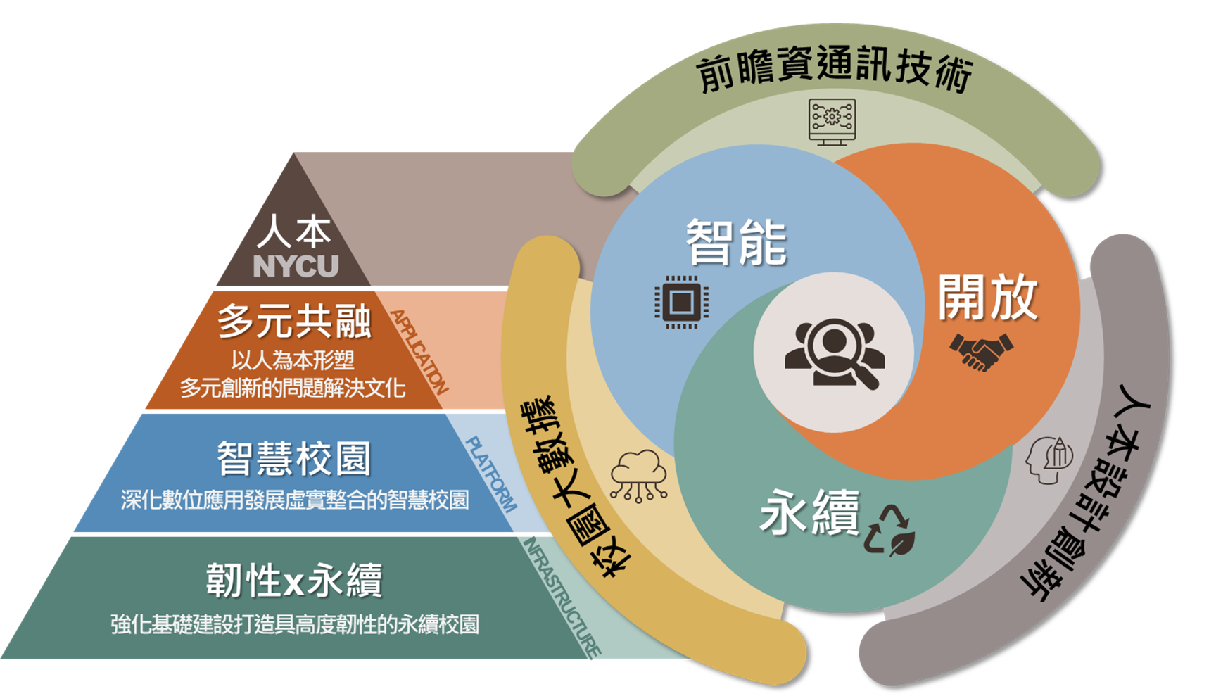
願景與目標
運用本校資通訊、大數據及人工智能等優勢，順應合校契機，積極推動校園數位轉型
建立以人為本，兼具智能、開放、永續等特性的優質學習環境
強化基礎建設打造校園韌性與校園永續
深化數位應用發展虛實整合的智慧校園
以科技人文形塑多元創新的問題解決文化
推動三階段數位轉型目標
打造符合SDGs的數位校園環境
以數據驅動優化校務運作效能
形塑多元跨域創新數位校園文化

Slide 3
數位轉型
數位轉型（Digital Transformation）是指利用數位科技與人工智能的導入，改變企業組織、營運流程及商業模式，以因應不斷變化的商業市場與客戶需求
數位轉型略分為三個階段，包含「數位化」、「數位優化」、「數位轉型」，分別對應到「資訊化」、「科技化」以及「商業模式」的改變
數位化：導入資訊系統，將紙本資料數位化，以便於管理、累積數據
數位優化：分析數據，提升產品或服務品質、增加內部效率、強化客戶體驗
數位轉型：根據數據分析，整理出更有效益的企業策略，開發出新產品、新商業模式，拓展新的客群或市場

Slide 4
韌性x永續
數位化
目標一、強化基礎建設，打造具高度韌性的永續校園
1-1 | 提升資通訊基礎建設，佈建校園5G智慧應用場域
 | 資通訊共同管溝、高頻寬校園網路、高可用數據中心、校園5G專網(free5GC、O-RAN)
1-2 | 強化資訊安全，建構校園數位韌性
 | 強化資安意識、提升資安防護、加強備援機制、資安專責人力。(資安專章)
1-3 | 推動數位無紙化環境與行動辦公室，提升校園服務可及度
 | 數位無紙化環境、線上表單簽核、低代碼開發平台、行動辦公室
1-4 | 運用智慧科技守護校園安全與環境健康
 | 校園環境品質監測網、校安監控通報
1-5 | 持續推動校園節能永續，邁向淨零碳排
 | 太陽能光電、節能燈具、空調節能效率改善、智慧路燈、智慧停車

Slide 5
智慧校園
數位優化
目標二、深化數位應用，發展虛實整合的智慧校園
2-1 | 結合學習歷程大數據與人工智慧強化個人適性學習
 | 學涯網(e-portfolio)、個人適性學習
2-2 | 完備數據治理，打造以數據為本的決策生態
 | 校務研究數據倉儲、數據治理、數據利用合規
2-3 | 整合物聯網應用平台，發展數位孿生智慧校園
 | 物聯網數據整合(IoTtalk)、物聯網應用開發平台(WISE-PaaS)、儀表板視覺化
2-4 | 遠距行動學習及延展實境沉浸式學習環境
 | 數位教學平台、行動教學APP、XR智慧遠距教室、互動教室、虛擬實驗室
2-5 | 雲端智慧保健系統促進校園福祉
 | 雲端智慧保健系統、穿戴式裝置、生理訊號監測、預防性健康管理

Slide 6
多元共融
數位轉型
目標三、以人為本，形塑多元創新的問題解決文化
3-1 | 資訊科技應用引領服務創新，發展新形態的校園服務
 | 聊天機器人、校園虛擬導覽、元宇宙應用
3-2 | 經營數位媒體社群，發展校園倡議平台
 | 虛擬代言人、社群媒體、TEDxNYCU
3-3 | 以設計思考再造服務流程，提升服務體驗轉型人本智慧校園
 | 設計思考、需求洞察、使用者經驗優化、創新服務解決方案
3-4 | 建立實證場域鼓勵研發創新應用，拓展教學實踐場域
 | 創新研發場域(BioICT、智慧綠能科學城、FinTech)、智慧校園實證場域、研發轉譯應用
3-5 | 邁向創新價值的偉大大學
 | 締造創新、樹立價值、激發潛能、培育領袖、勇於調適、面對挑戰、引領轉變、發明未來

Slide 7
行政案例
建置語音即時轉錄系統，製作會議紀錄
發展數位公關，落實分眾溝通
使用軟體(e.g., Vyond)製作活潑易理解的動畫，宣傳重要政策
優化業務Q&A機制，提供線上查詢回應功能
提供申請案進度查詢功能，方便申請人了解狀況，減少承辦人員個案回應負擔
建置單位線上整合行事曆與會議議程及、紀錄及追蹤事項，可隨時查閱並自動提醒主管
…

